Slide 1



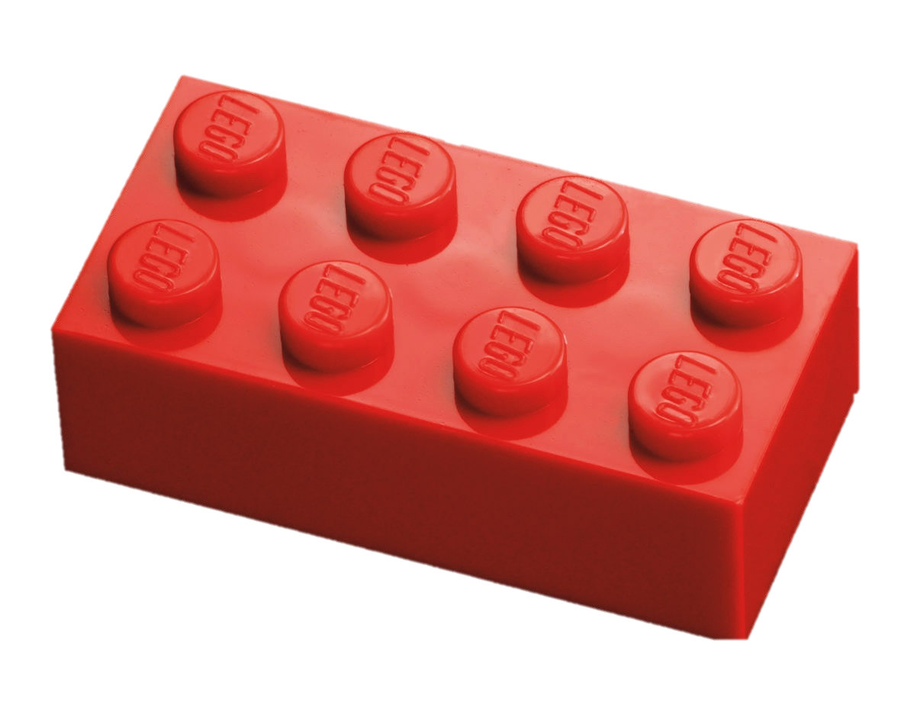

MiracleMakers
Luca Di Nicola
Marco Galieti
Davide Rebuffo

Slide 2
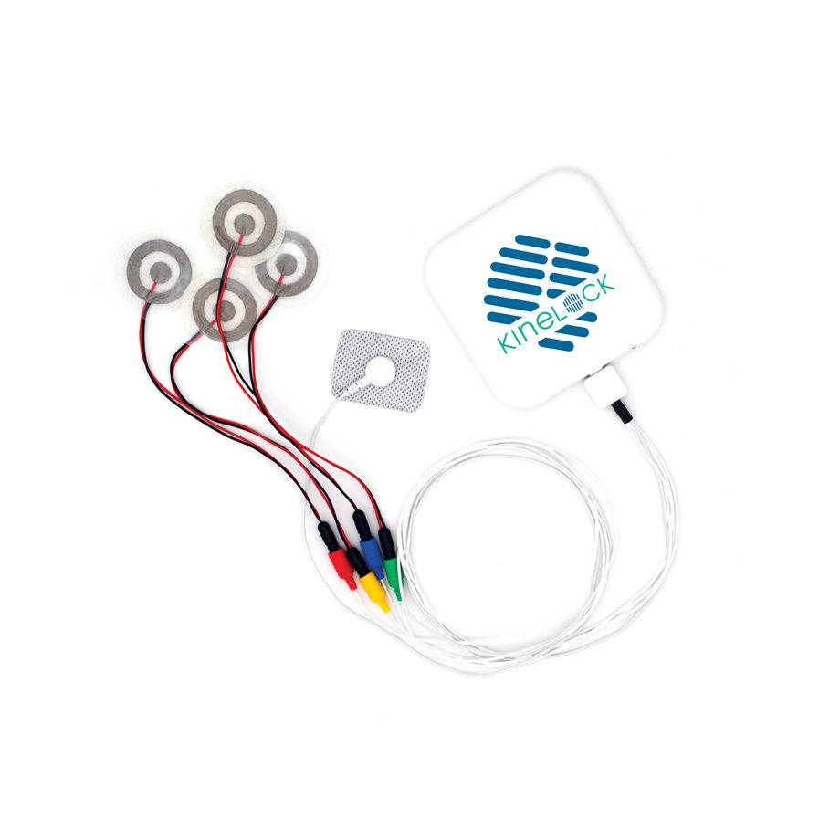
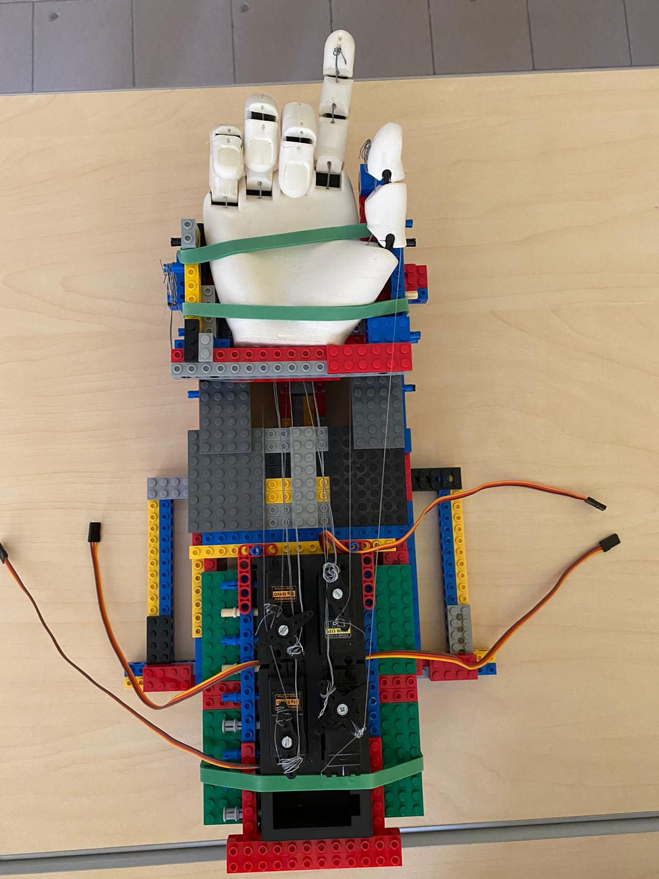
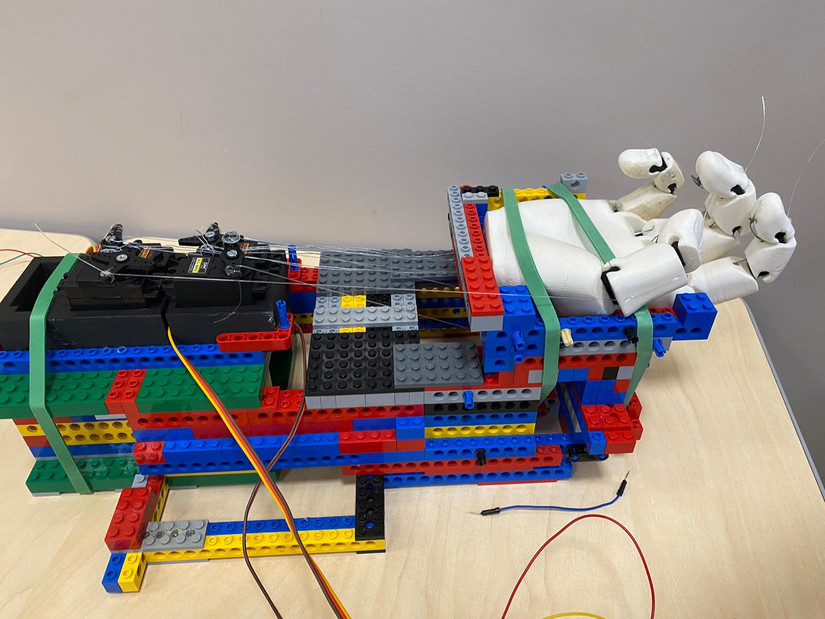
ROBOTICA PROTESICA
Elettromiografo per misurare attività muscolare
Prototipo progettato per persone prive di mano

Slide 3
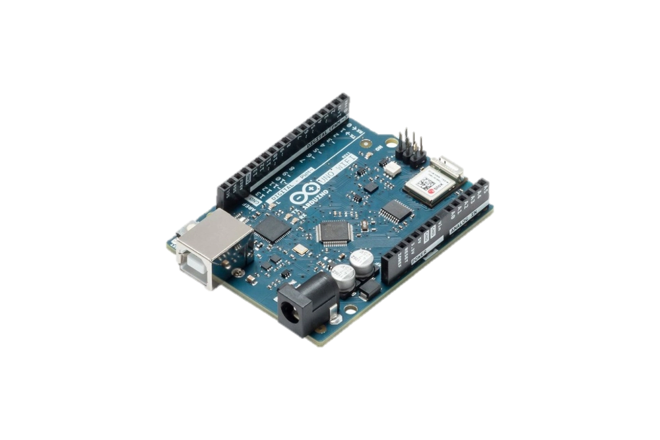
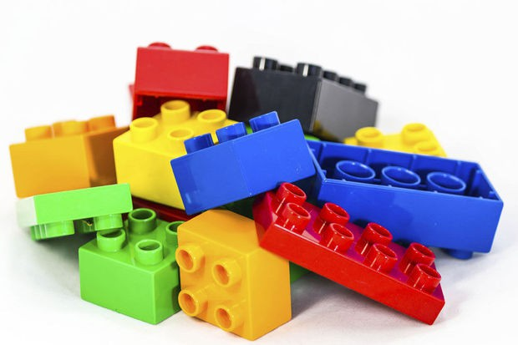
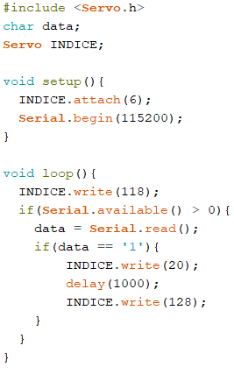
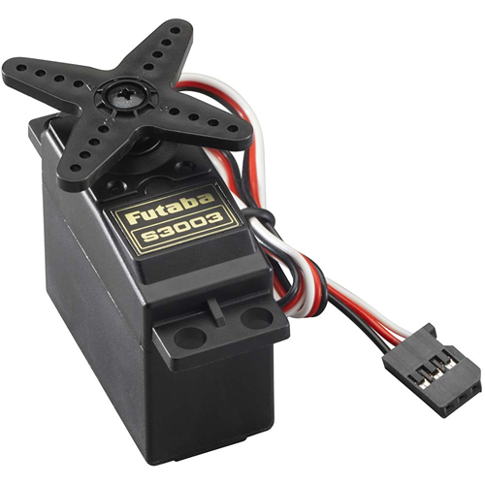
COMPONENTISTICA
COMPONENTI COSTRUZIONE
BRACCIO
ARDUINO PER IL CODICE DEL
MOVIMENTO MANO
MOTORI PER IL MOVIMENTO
DELLE DITA

Slide 4
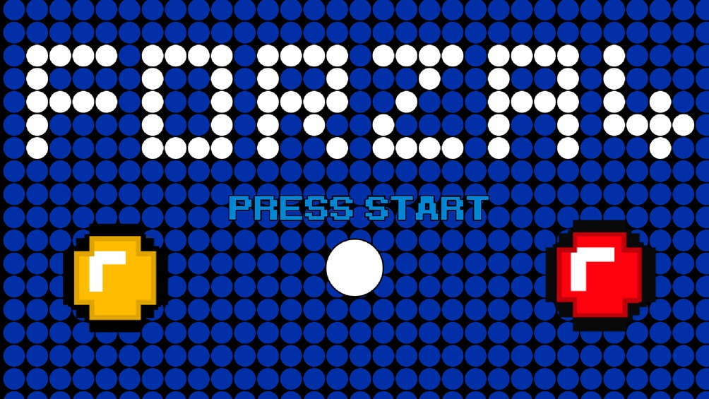
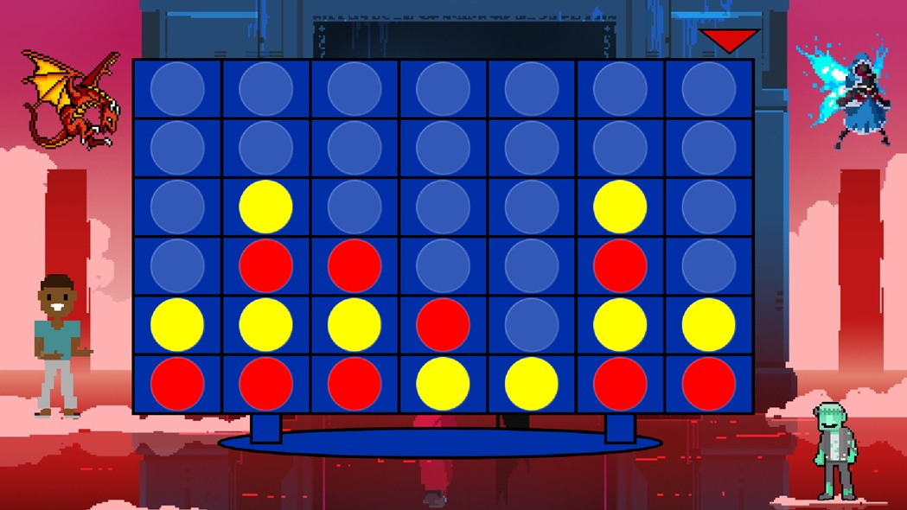
GIOCO: Forza 4
REGOLAMENTO GIOCO:
-Inizia il giocatore rosso
-Per vincere il giocatore rosso o giallo deve posizionare quattro gettoni dello stesso colore in orizzontale, verticale o diagonale
-Se la griglia viene riempita, senza una sequenza di quattro gettoni, i giocatori pareggiano
PARTITA

Slide 5
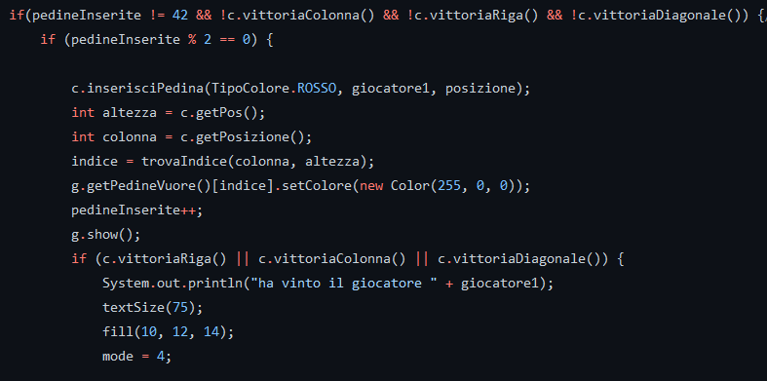

Forza 4 vittoria

